Slide 1

四圣谛详解-道谛

Slide 2
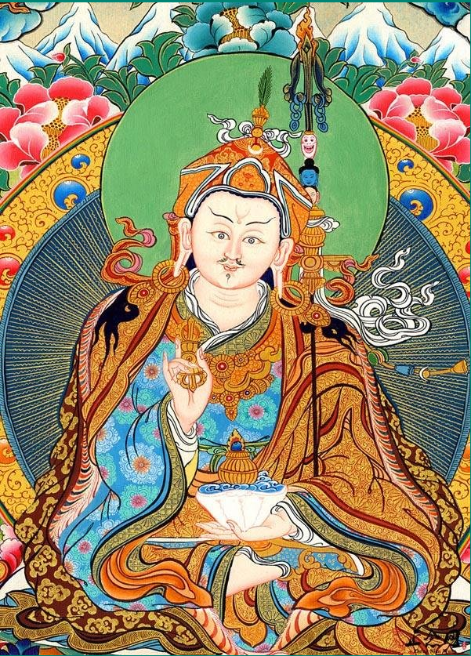

Slide 3
《俱舍论》
《阿毗达磨俱舍论》
世亲菩萨造
小乘的教法，佛教说一切有部论典
有经有论
如果我们通过菩提心摄受，《俱舍论》也可以变成大乘的教法，或者属于大乘教法的分支。（智诚堪布）

Slide 4
《俱舍论》
守戒具足闻思慧，极为精勤而修行。
闻等所生一切慧，名二及义之有境。
具身与心二远离，非不知足大贫欲，
于得受爱不知足，未得贪求欲望大，
相反彼之对治者，彼二界无垢摄。

Slide 5
《俱舍论》
即已成就寂止者，
应当修持四念住（处），
以自总相遍观察，
一切身受心与法。

Slide 6
《四念住》
身不净
受是苦
心无常
法无我

Slide 7
《四法印》
诸行无常：一切变化。
有漏皆苦：执著即苦。
诸法无我： 没有固定自我。
涅槃寂静： 烦恼断尽

Slide 8
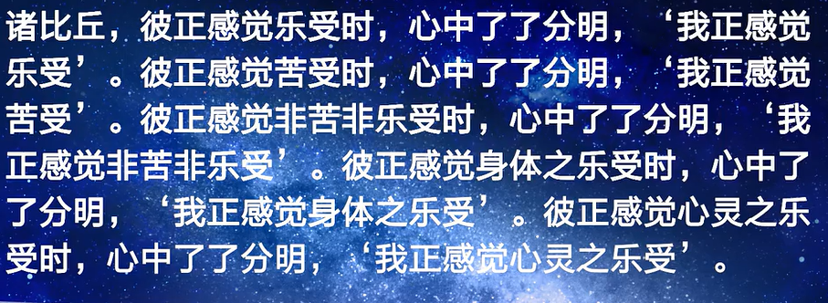
《大念处经》(南传小乘)

Slide 9
《受正念》（南传小乘）
彼正感觉乐受时，心中了了分明，「我正感觉乐受」
彼正感觉苦受时，心中了了分明，「我正感觉苦受」
彼正感觉非苦非乐受时，心中了了分明，「我正感觉非苦非乐受」
彼正感觉身体之乐受时，心中了了分明，「我正感觉身体之乐受」
彼正感觉心灵之乐受时，心中了了分明，「我正感觉心灵之乐受」

Slide 10

《受念住》（北传？）

Slide 11
《受念住》（大乘）
《大宝积经》云：
复次舍利子！菩萨摩诃萨修行般若波罗蜜多时，云何于受随受观察修习念住？舍利子！菩萨摩诃萨作是思惟：『诸所有受，一切皆苦。我于今者具觉慧力，于如是受当善决择，以智决择，以慧决择，方便抉择。』是菩萨摩诃萨既具如是胜决择力，虽受于乐当乐触时，即于一切善道众生起大慈心，不为贪欲随眠所恼。虽受于苦当苦触时，即于一切恶道众生起大悲心，不为瞋恚随眠所恼。虽复受诸不苦不乐，当触受时，不为无明随眠所恼。

Slide 12
《受念住》（大乘）
我于今者具觉慧力：
  今天我用智慧来观察
于如是受：
  就是我用智慧去看这个受
当善决择：
  深入地去观察，然后就是确定它的本质是什么样子
胜决择力：
  殊胜的决择力和洞察力

Slide 13
《受念住》（大乘）
智：
  逻辑去思考和打坐状态当中的开悟
慧：
  出坐后生活中的开悟，如梦如幻
方便：
  善巧的方法或慈悲心
胜决择力：
  殊胜的决择力和洞察力

Slide 14
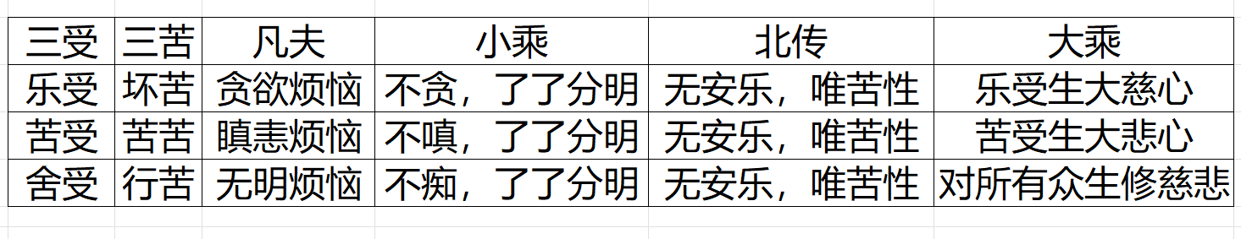
比较

Slide 15
思考题1
为什么乐受是苦？
什么是舍受？它是苦吗？
知道轮回痛苦，就会消极悲观吗？
受念住在小乘和大乘的区别
如何在生活中运用大乘的《受念住》？

